Slide 1
Využití rozšířené reality pro výukové prostředí
Autor bakalářské práce: Martin Probst
Vedoucí bakalářské práce: doc. Ing. Ladislav Socha, Ph.D.
Oponent bakalářské práce: Ing. Lukáš Raszka
České Budějovice, 2024

Slide 2
Cíl práce
Rozšířená realita- AR (augmented reality) ve vzdělávání umožní pracovníkům učit se na skutečných zařízeních bez potřeby simulovaných prostředí
Zaměstnanci uvidí digitální návody přímo při práci s reálnými zařízeními
Všechny potřebné informace budou ihned dostupné, což zvyšuje efektivitu a rychlost učení

Slide 3
Teoretická část
Popis rozšířené reality
Typy rozšířené reality
Integrace rozšířené reality do školení a vzdělávání zaměstnanců
Rozšířená realita, virtuální realita, hybridní realita a kombinovaná realita
Hardware rozšířené reality
Popis a typy chytrých brýlí

Slide 4
Aplikační část
Zkouška Charpyho kladivem Typy rozšířené reality
Tvorba prezentace pro AR chytré brýle VUZIX M400Rozšířená realita, virtuální realita, hybridní realita a kombinovaná realita
Chytré brýle VUZIX M400
Optimalizace prezentace pro chytré brýle VUZIX M400
QR kód pro stažení výukové prezentace
Zkouška výukové prezentace v praxi

Slide 5
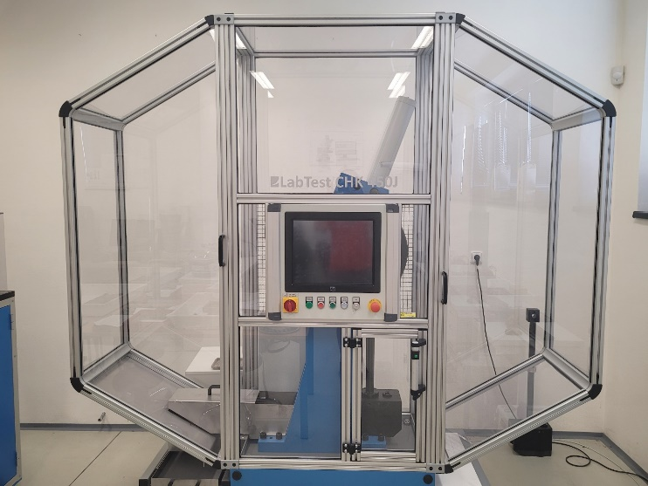
Charpyho kladivo

Slide 6
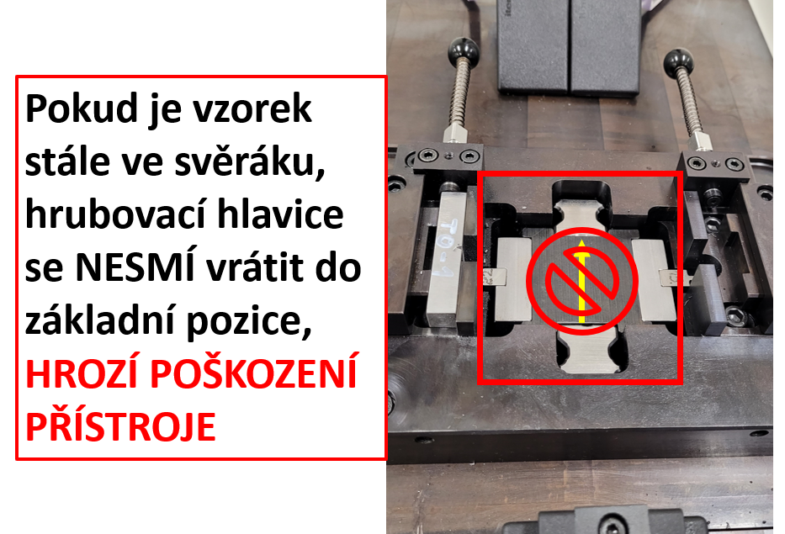
Snímek výukové prezentace

Slide 7
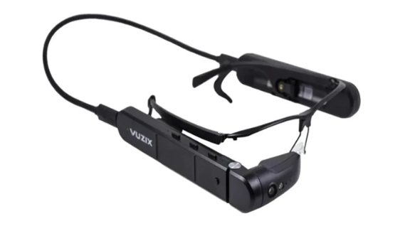
Chytré brýle VUZIX M400

Slide 8
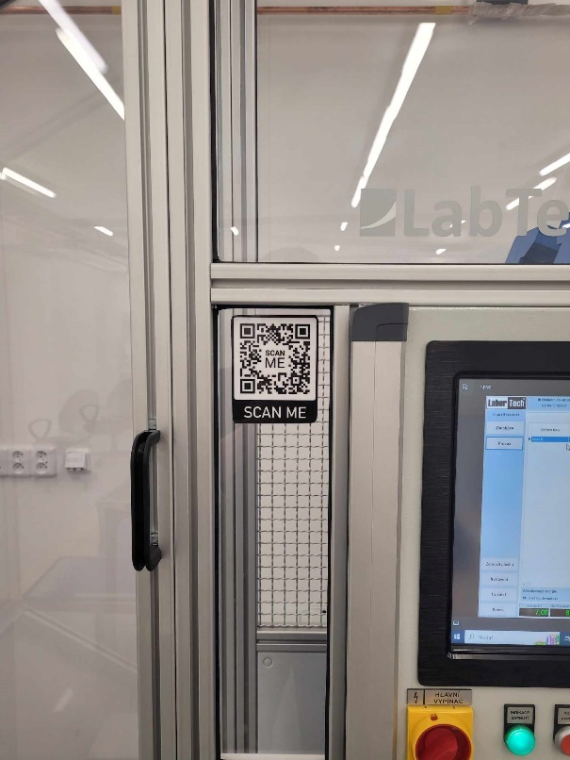
QR pro výukovou prezentaci

Slide 9
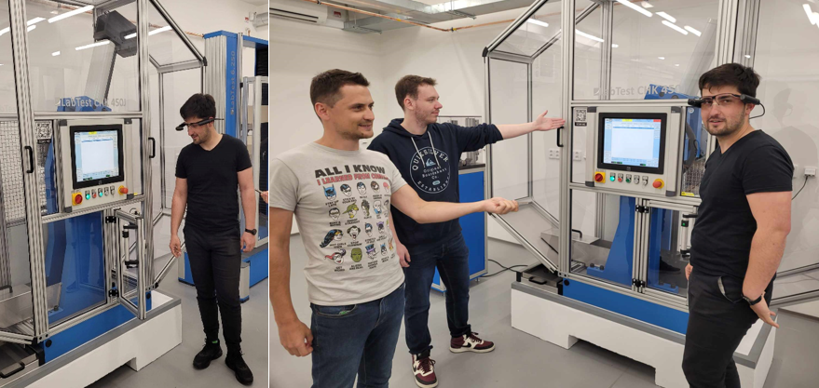
Zkouška výukové prezentace v praxi

Slide 10
Děkuji Vám za pozornost!

Slide 11
Doplňující dotazy
Z jakého důvodu byly vybrány brýle VUZIX M400?
Brýle VUZIX M400 byly vybrány dle doporučení pana doc. Ing. Roberta Frischera, Ph.D., který mě seznámil s jejich ovládáním a zapůjčil mi je pro tvorbu bakalářské práce.

Slide 12
Doplňující dotazy
Vyskytly se v průběhu tvorby prezentace komplikace které ztížily samotnou tvorbu prezentace? Pokud ano, o co šlo?
Tvorba výukové prezentace proběhla v delším časovém horizontu, než se původně předpokládalo, jelikož jeden z přístrojů pro úspěšné dokončení zkoušky se porouchal a byla nutná jeho oprava.

